Slide 1
期中汇报
陈相安 2022202703

Slide 2
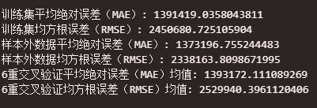
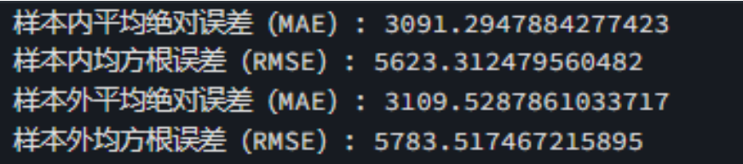
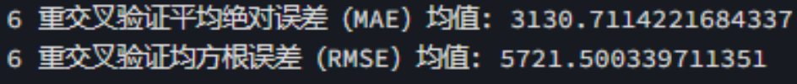
数据预处理：
1.删除小区名称，别墅类型，抵押类型，Lon等相关性较差的列
2.计算均价
At First
尝试了面积与总价的OLS模型，希望能得到较好的MAE和RMSE
但是结果很差，转换思路，选择alpha=1的LASSO模型 选择['城市', '区域', '板块', '环线']作为特征变量并进行独立热编码，用来预测不同城市不同区块的均价。

Slide 3


同时，尝试了添加更多的 01变量，例如将房屋优势，核心卖点和交通，配套设施四列作为0 1变量进行处理添加到Ridge模型中，对均价进行预测。
mertics:
指标 | 在样本中 | 样本外 | 交叉验证 | Datahub 分数
OLS | 1391419 | 1373169 | 1393173 | 52
LASSO | 3091 | 3109 | 3130 | 76
最佳型号 | 2942 | 2980 | 2997 | 78
未来改进方向：
1.考虑将楼层相关高度（低层，中层，高层等）进行分类处理
2.可以通过构造特征的乘积来添加交互项，或者使用多项式特征来引入非线性关系。

